Slide 1
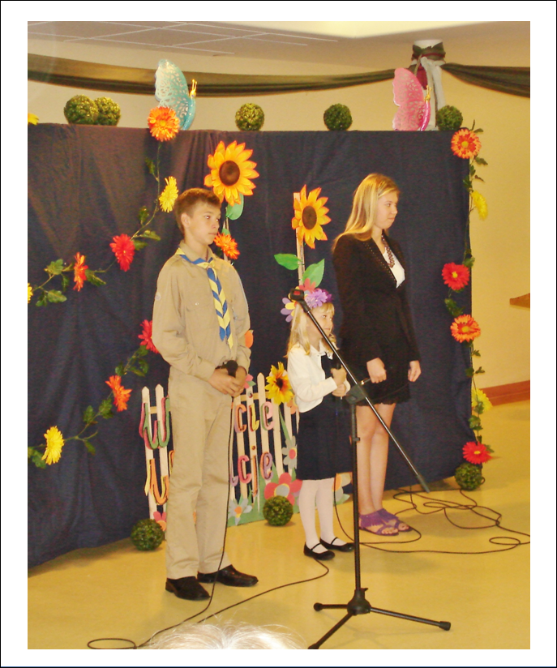
NA SCENIE – ZESPÓŁ „POLSKIE NADZIEJE”
Notes:
NA SCENIE – ZESPÓŁ „POLSKIE NADZIEJE”

Slide 2
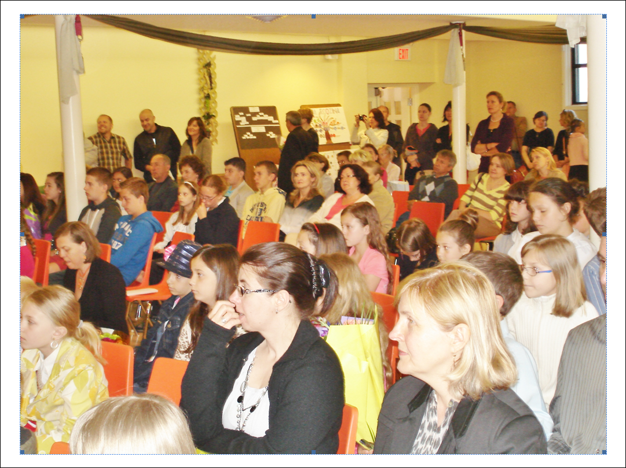

Slide 3
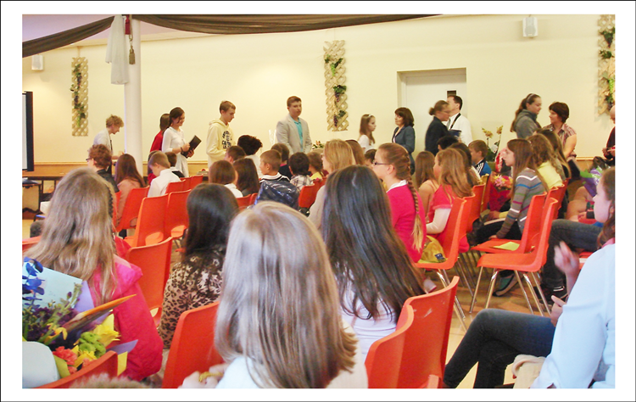

Slide 4
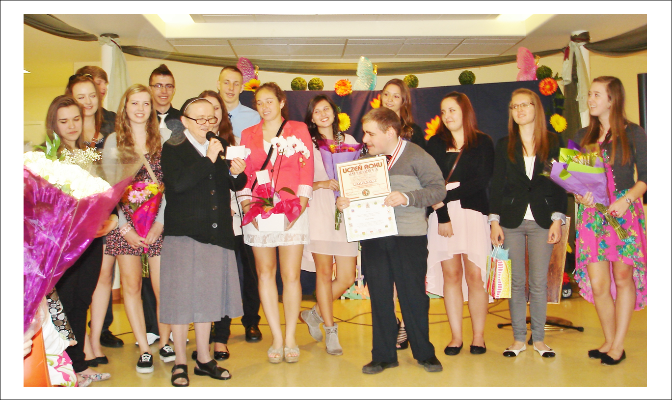
UCZEŃ ROKU – WITOLD KORKUĆ ODBIERA DYPLOM UZNANIA

Slide 5
